Slide 1



اتجاهات معاصرة في القيادة التربوية
Contemporary Developments in Educational Leadership
المحاضرة التعريفية
ELD711
Prepared by Dr.Warda Mahmoud Abu Kloub

Slide 2
في هذه المحاضرة التعريفية سنتحدث عن:
نبذة عن جامعة ميدأوشن
برنامج الماجستير في القيادة التربوية
منهجية التدريس
الأهداف ونتاجات التعلم
تعليمات الجامعة ومعلومات عامة عن المادة
النشاطات والاستراتيجيات التدريسية
نظام العلامات
الحضور والغياب
الكتاب المقرر
موضوعات المادة
www.midocean.ae

Slide 3

نبذة عن جامعة ميدأوشن
جامعة ميدأوشن هي كيان تعليمي مسجل برقم 23-B-113250 وترخيص 4248A يتمثل نشاطه في تقديم خدمة التعليم العالي عن بُعد، وهي امتداد لجامعة ميدأوشن المرخصة من وزارة التعليم القمرية بترخيص رقم 22-1110-MENERSFIP-SG، علمًا بأن الجامعة تتمتع بالعديد من الاعتمادات الدولية .
تسعى جامعة ميدأوشن إلى تحقيق التميز في التعليم العالي عن بعد وتحقيق أهداف التنمية المستدامة لتطوير جودة الحياة، بهدف بناء جيل قيادي قادر على المساهمة في تنمية المجتمعات من خلال نموذج تعليمي فريد يعتمد على أحدث تقنيات التعليم الإلكتروني لنقل المعارف وتشجيع الابتكار في مجالات الإدارة والمعلوماتية والإعلام والعلوم الإنسانية.

Slide 4
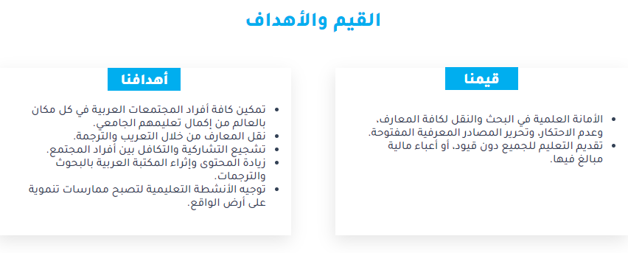
جامعة ميدأوشن
الرؤية: أن نصبح الكيان الأول الذي يتبنى مبدأ المجتمع التعليمي التعاوني، ويقدم العلم مقابل العمل لتنمية وبناء المجتمعات.
الرسالة: نقل المعارف وتشجيع الابتكار وتقديم برامج التعليم العالي بمحتوى يتميز بالجودة وبأسعار رمزية تناسب الجميع.
الفلسفة: العلم والتعلم حقُ الجميع، ويتحمل أفراد المجتمعات مسؤولية حفظ هذا الحق.
.

Slide 5
البوابة الأكاديمية
تُتيح جامعة ميدأوشن للطلاب الحصول على العديد من الخدمات من خلال الدخول إلى البوابة الأكاديمية، حيث يمكن من خلالها التقدم للدراسة بالجامعة، ومتابعة الإدارة لطلبات التقدم، والتواصل مع المتقدمين بشأن استكمال إجراءات القبول والتسجيل، وحفظ بيانات الدفع ومراجعتها، فضلًا عن نشر درجات الطلاب والمعدل التراكمي النهائي في نهاية الفصل الدراسي، كما يمكن من خلال خدمات البوابة الأكاديمية:
حذف وإضافة المقررات
البحث عن جداول المقررات
استعراض الجدول الدراسي بشكل مفصل.
الاطلاع على الدرجات النهائية للمقررات المسجلة للطالب.
البوابة التعليمية
تُمثل التجمع الرئيسي بين الطلاب وأستاذ المقرر، وتُقدم العديد من الخدمات التعليمية للطلاب منها:
الوصول للمقررات الدراسية، حيث يمكن للطلاب قراءة المقررات الدراسية وتحميلها ..
الفصول الافتراضية التي يلتقي من خلالها أستاذ المقرر بالطلاب لشرح المحاضرات، إلى جانب التواصل المباشر والفعال معهم، والرد على أسئلتهم.
حلقة تبادل المعلومات، حيث يمكن للطلاب من خلال منصة Moodle الوصول إلى الأنشطة اللامنهجية التي تقدمها الجامعة.
تتيح البوابة التعليمية الوصول إلى الكتب الإلكترونية التي تساعد الطلاب في حل الأنشطة والواجبات الدراسية.
إجراء الاختبارات القصيرة التي تعبر عن انتظام الطلاب في الدراسة، فضلًا عن تقديم الواجبات والأبحاث، وعقد الاختبارات الفصلية والنهائية.
تسجيل الدخول | خدمات ميدأوشن (esu.ac.ae)
Midocean University: Log in to the site (esu.ac.ae)

Slide 6
نظام التذاكر
يعد نظام التذاكر الآلية التي يمكن للطلاب من خلالها التواصل مع الجامعة، ومع أعضاء هيئة التدريس، وتقديم الطلبات والاستفسارات.
خطوات فتح التذاكر:
التوجه إلى البوابة الأكاديمية، والدخول من خلال كتابة اسم المستخدم وكلمة السر.
النقر على خيار تذكرة، ثم الضغط على فتح تذكرة جديدة.
اختيار القسم المهني بالتذكرة، ثم كتابة الموضوع الرئيسي، والتفاصيل في الخانة المخصصة لذلك.
يمكن إرفاق الملفات من خلال الضغط على أيقونة الملف المرفق.
الضغط على فتح تذكرة، ثم سيصلك رسالة إلكترونية توضح حالة التذكرة وآلية متابعتها

Slide 7

Master of Educational Leadership
الماجستير في القيادة التربوية
الفصل الدراسي | المقرر | رمز المقرر | الساعات المعتمدة
الفصل الأول | اتجاهات معاصرة في القيادة التربوية | ELD 711 | 3 ساعات
 | التخطيط التربوي | ELD 712 | 3 ساعات
 | أساليب البحث | RSC 701 | 3 ساعات
الفصل الثاني | سياسات التعليم | ELD 721 | 3 ساعات
 | نظريات القيادة التربوية | ELD 723 | 3 ساعات
 | ريادة الأعمال والابتكار | LDR 725 | 3 ساعات
 | قيادة التغيرات | LDR 721 | 3 ساعات
الفصل الثالث | تكنولوجيا التعليم | ELD 731 | 3 ساعات
 | الاتصالات والقيادة | LDR 726 | 3 ساعات
 | الأخلاقيات في القيادة | LDR 737 | 3 ساعات
متطلبات الحصول على درجة الماجستير في القيادة التربوية، يجب على الطالب إكمال ما لا يقل عن 30 ساعة تدريسية يمكن إكمالها خلال ثلاثة فصول دراسية

Slide 8

نبذة عن تخصص القيادة التربوية
تسعى جامعة ميدأوشن من خلال برنامج القيادة التربوية إلى بناء جيل قيادي قادر على المساهمة في تنمية المجتمعات من خلال نموذج تعليمي فريد يعتمد على أحدث تقنيات التعليم الإلكتروني لنقل المعارف .

Slide 9
ماذا تعني القيادة التربوية؟
مفهوم القيادة :
القيادة فن توجيه السلوك للعمل برغبة ودافعية مما ينعكس على جودة الأداء، وهي السلوك الذي يقوم به القائد لتوجيه نشاط العاملين في المؤسسة نحو تحقيق الأهداف المشتركة
أركان القيادة :
الجماعة : هم مجموعة من الأفراد الذين يشتركون في رغبتهم لتحقيق هدف مشترك.
القائد : شخص يوجه هذه الجماعة ويتعاون معها لتحقيق هذا الهدف .
الموقف الجماعي : ظروف وملابسات يتفاعل فيها الأفراد .
مفهوم القيادة التربوية :
تعددت المفاهيم الادارية والقيادية نتيجة للدراسات العديدة والبحوث الكثيرة التي اجريت حول التنظيمات الإدارية وصفات القائد وسلوكه ووظائفه . والقيادة التربوية بمفهومها الحديث تعني:
((مقدرة القائد التربوي على التأثير في سلوك العاملين وهي كل نشاط إجتماعي هادف يدرك فيه القائد التربوي أنه عضو في جماعة يهتم بأمورها ويقدّر أفرادها ويسعى لتحقيق مصالحها، عن طريق التفكير والتعاون في رسم الخطط وتوزيع المسؤوليات حسب الكفايات والاستعدادات البشرية للعاملين والامكانات المتاحة )) .

Slide 10

التقويم الأكاديمي للفصل الدراسي الثالث 2024

Slide 11
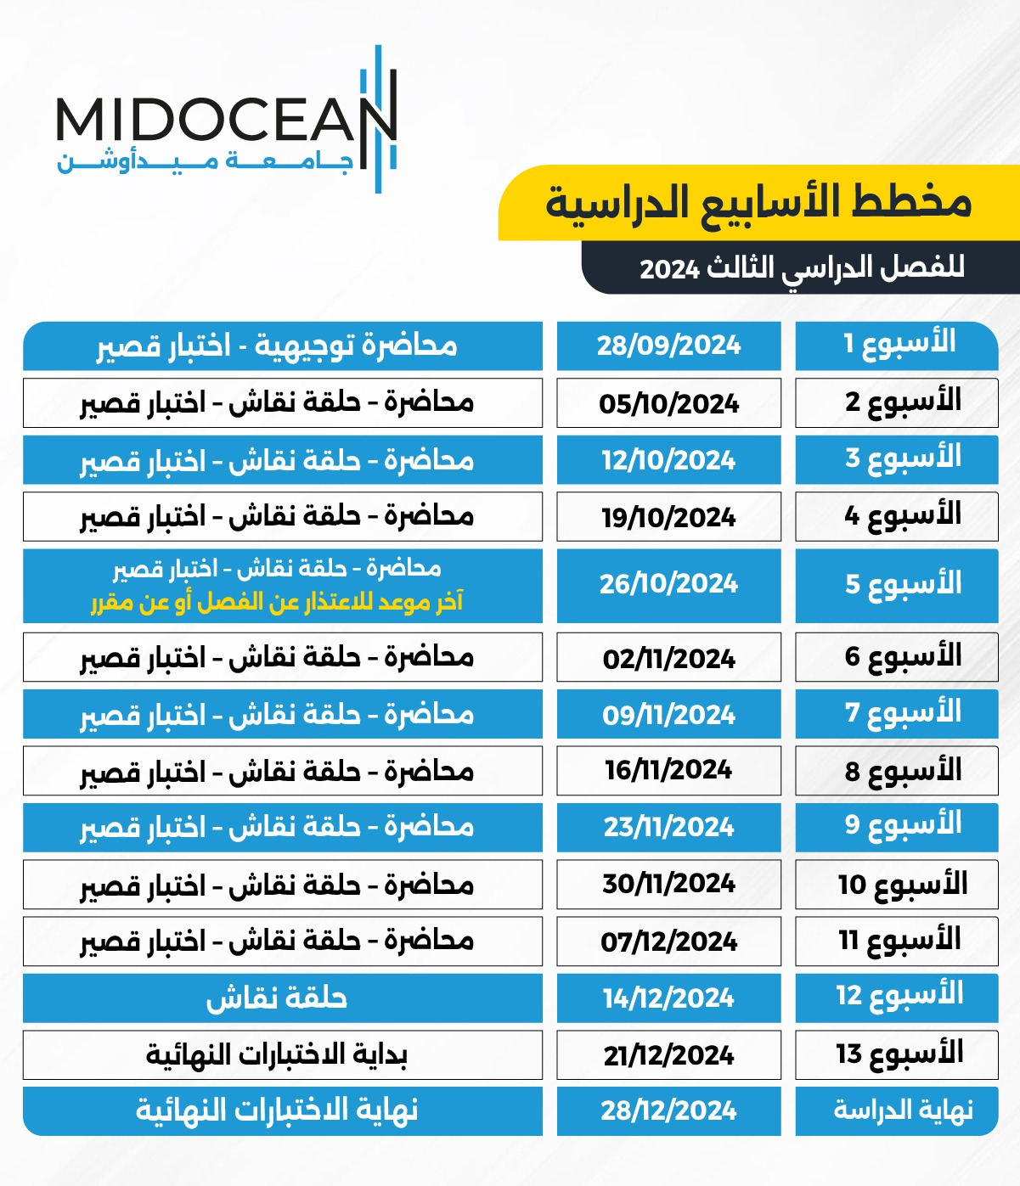
مخطط الأسابيع الدراسية للفصل الدراسي الثالث 2024

Slide 12

منهجية التدريس
يتم تقديم محاور البرنامج باستخدام المحاضرات المسجلة وحلقات النقاش عن بعد والتي يتم خلالها مناقشة جميع المحاضرات التي تم تسجيلها على المنصة بالإضافة إلى الإجابة عن استفساراتكم.
يتم تحقيق نتاجات التعلم المستهدفة من خلال النشاطات والاستراتيجيات التدريسية الآتية:
المحاضرات.
الاختبارات القصيرة. (في كل أسبوع اختبار قصير من ثماني درجات وثمانية أسئلة).
الامتحان النهائي( 20 سؤال لكل سؤال درجة واحدة= 20 درجة).

Slide 13

وصف المادة
يستعرض الأستاذ الدكتور أحمد بطاح في هذا الكتاب بأسلوب بحثي مجموعة من القضايا المعاصرة التي تواجه التعليم العالي.
ويتضمن الكتاب أربعة عشر فصلاً وهي: (التعليم العام والعالي وأسس القبول – إدارة الجودة الشاملة – الحوكمة – التمويل - العولمة – الحرية الأكاديمية – المسؤولية المجتمعية – الخصخصة – الأخلاقيات المهنية – الإبداع – البحث العلمي – التعليم الإلكتروني – إدارة المعرفة) "

Slide 14
الموضوعات التي سيتم دراستها في مساق
اتجاهات معاصرة في القيادة التربوية
1 التعليم العام و العالي في الوطن العربي
.2 التمويل والاستثمار
.3 المسدتحدثات التكنولوجية و التعليم الإلكتروني
.4 المدارس و الجامعات المنتجة- الجامعة الذكية
.5 البحث العملي
.6 السلوك التنظيمي والثقافة التنظيمية والصراع- إدارة الصراع التنظيمي
.7 إدارة الأزمات والمخاطر
.8 المساءلة التربوية والذكية والتقييم والتقويم التربوي
.9 الحريات الأكاديمية والأخلاقيات المهنية
.10 الذكاء الإصطناعي

Slide 15
موضوعات المحاضرة الأولى
التعليم العام والتعليم العالي في الوطن العربي
- مفهوم التعليم العام
- مفهوم التعليم العالي
- نشأة التعليم العالي وفلسفته
- خصائص التعليم العالي
- وظائف الجامعات
- أنماط التعليم العالي
- تصنيفات مؤسسات التعليم العالي
- أهداف مؤسسات التعليم العالي
- تحديات مؤسسات التعليم العالي في الوطن العربي
- رؤى ومقترحات
www.midocean.ae

Slide 16
موضوعات المحاضرة الثانية
(التمويل والاستثمار)
مفهوم الاستثمار في مؤسسات التعليم العالي
أهمية الاستثمار
العلاقة بين الاستثمار والنمو الاقتصادي
اقتصاديات التعليم
معيقات الاستثمار في مؤسسات التعليم العالي
رؤى ومقترحات
مفهوم التمويل في مؤسسات التعليم العالي
أهمية التمويل
مصادر التمويل
اتجهات تحديد مصادر التمويل المختلفة
أزمات التمويل في مؤسسات التعليم العالي
رؤى ومقترحات لتجاوز مشكلات التمويل
www.midocean.ae

Slide 17
موضوعات المحاضرة الثالثة
(المستحدثات التكنولوجية والتعليم الالكتروني)
مفهوم التعليم الإلكتروني ونشأته وتطوره
مبادئ وأساسيات وأنواع التعليم الإلكتروني
أهمية وفوائد التعليم الإلكتروني في مؤسسات التعليم العالي
استراتيجيات التعليم الإلكتروني / نماذج ناجحة في التعليم العالي
إيجابيات وسلبيات ومعيقات التعليم الالكتروني
رؤى ومقترحات
مفهوم المستحدثات التكنولوجية
توظيف المستحدثات التكنولوجية في التعليم
مميزات استخدام التقنيات والمستحدثات التكنولوجية
أمثلة على اتجاهات حديثة في مجال تقنيات التعليم
التحديات والحلول
www.midocean.ae

Slide 18
موضوعات المحاضرة الرابعة
(المدرسة والجامعة المنتجة)
مفهوم المدرسة والجامعة المنتجة وفلسفة وأهداف كل منهما ومبررات التحول
أنواع المشروعات المدرسية المنتجة
الفرق بين المدرسة التقليدية والمدرسة المنتجة
خصائص الجامعة المنتجة
أهمية وأهداف الجامعة المنتجة
نماذج لجامعات منتجة(اليابان- الولايات المتحدة الأمريكية- المملكة العربية السعودية)
معوقات تفعيل دور المدارس والجامعات المنتجة
رؤى ومقترحات

Slide 19
موضوعات المحاضرة الرابعة
(الجامعة الذكية)
مفهوم الجامعة الذكية
أهمية وأهداف ومبررات التحول
مفاهيم متعلقة بالجامعة الذكية(الأنظمة الذكية،
والبيئات الذكية، والمدن الذكية)
مفهوم التعليم الذكي
الفرق بين التعليم الذكي وبين التعليم التقليدي
خصائص ومقومات الجامعة الذكية

Slide 20
موضوعات المحاضرة الخامسة
البحث العلمي
مفهوم البحث العلمي
مفهوم المنهج العلمي
مراحل تطور البحث العلمي
مناهج البحث العلمي
أبرز العلماء والمفكرين الذين كان لهم دور أساسي في تطور المنهج العلمي
أنواع الابحاث العلمية
www.midocean.ae

Slide 21
موضوعات المحاضرة الخامسة
البحث العلمي
أهمية البحث العلمي
خصائص البحث العلمي وعلاقته بالتعليم العالي .
خصائص الباحث
مراحل البحث العلمي
أدوات البحث العلمي(العينات-أساليب جمع البيانات)
معوقات وإشكاليات البحث العلمي
رؤى وأفكار لتطوير البحث العلمي في مؤسسات التعليم العالي
www.midocean.ae

Slide 22
موضوعات المحاضرة السادسة
السلوك التنظيمي والثقافة التنظيمية والصراع
لمحة عن السلوك الإنساني
لمحة عن السلوك التنظيمي
محاور السلوك التنظيمي
أهمية السلوك التنظيمي وأهدافه
الثقافة التنظيمية وخصائصها
مفهوم الصراع وماهيته
أسباب الصّراع ومؤشراته
www.midocean.ae

Slide 23
موضوعات المحاضرة السادسة
إدارة الصّراع التنظيمي
الآثار السلبية والإيجابية للصراع التنظيمي
مراحل تطور الصّراع Pondy) نموذج بوندي)
مراحل تطور الصّراع Rahim's stages of conflict:
مستويات الصّراع وأسبابه
استراتيجيات حل الصّراع بين الأفراد
استراتيجيات التعامل مع الصّراع التنظيمي
أدوار القائد لتجنب الصّراع
www.midocean.ae

Slide 24
موضوعات المحاضرة السابعة
إدارة الأزمات
مفهوم الأزمة
مراحل نشوء الأزمة وتطورها
مناهج تشخيص الأزمة
مفهوم إدارة الأزمات وملامحها
الفرق بين إدارة الأزمات والإدارة بالأزمات
معوقات نجاح إدارة الأزمات
متطلّبات نجاح إدارة الأزمات
أساليب مواجهة الأزمات وخطوات إدارتها
www.midocean.ae

Slide 25
موضوعات المحاضرة السابعة
إدارة المخاطر
مفهوم إدارة المخاطر
أنواع وأمثلة على المخاطر
أهمية إدارة المخاطر
خطوات إدارة أنواع المخاطر المختلفة
طرق التعامل مع المخاطر
الفرق بين إدارة الأزمات وإدارة المخاطر
خطوات عملية إدارة المخاطر(مثال تطبيقي)
www.midocean.ae

Slide 26
موضوعات المحاضرة الثامنة
المساءلة التربوية- المساءلة الذكية
مفهوم المساءلة- مفهوم المساءلة التربوية
مبررات المسالة وأنواعها وشروطها
خصائص وسمات المساءلة التربوية
فوائد وأضرار المساءلة
العلاقة بين المساءلة التربوية والجودة الشاملة
دور القائد في نشر ثقافة المساءلة التربوية
مفهوم المساءلة الذكية
مغزى كلمة "ذكية"
معايير المساءلة الذكية
المساءلة وسيلة وليست هدف
هل أنت مع أم ضد المساءلة
www.midocean.ae

Slide 27
موضوعات المحاضرة الثامنة
التقييم - التقويم
مفهوم التقويم التربوي
مفهوم التقييم التربوي
مفهوم القياس والاختبار
الفرق بین التدريس والتقویم والتقییم في العملیة التعلیمیة
مبادئ التقييم
أهمية التقييم وفوائده في التعليم
أنواع التقييم في التعليم
أدوات وأساليب التقييم
www.midocean.ae

Slide 28
موضوعات المحاضرة التاسعة
الحريّات الأكاديمية
مفهوم وتاريخ الحريّات الأكاديمية
عناصر الحريّة الأكاديمية في مؤسسات التعليم العالي
أهمية الحريّة الأكاديمية ومبادئها
ضوابط الحريّة الأكاديمية ومحدداتها
معوقات الحريّة الأكاديمية في الجامعات العربية
مقترحات لتفعيل الحريّات الأكاديمية
www.midocean.ae

Slide 29
موضوعات المحاضرة التاسعة
الأخلاقيات المهنية
مفهوم الأخلاق وأنواعها ووظائفها
مفهوم الأخلاقيات المهنية ومتطلباتها
مبادئ ومصادر الأخلاقيات المهنية
التعليم العالي والأخلاقيات المهنية
السلوكيات والممارسات اللاأخلاقية
أهداف وأهمية الأخلاقيات المهنية
www.midocean.ae

Slide 30
موضوعات المحاضرة العاشرة
الذكاء الاصطناعي
Artificial Intelligence
مفهوم الذكاء الاصطناعي وتاريخه
الذكاء الاصطناعي والذكاء الانساني
أساليب وأنواع الذكاء الاصطناعي
تطبيقات ومجالات الذكاء الاصطناعي
مزايا وعيوب الذكاء الاصطناعي
الذكاء الاصطناعي في التعليم
أدوار وتطبيقات الذكاء الاصطناعي فى العملية التعليمية
إيجابيات وفوائد استخدام الذكاء الاصطناعي في التعليم
التحديات التي تواجه استخدام تطبيقات الذكاء الاصطناعي في التعليم
مستقبل الذكاء الاصطناعي
أمثلة على أسماء مواقع وتطبيقات وأدوات تعنى بالذكاء الاصطناعي
www.midocean.ae

Slide 31

بداية فصل دراسي موفق للجميع إن شاء الله
القيادة والتعلم لا غنى لبعضهما عن بعض. فإن أراد أي قائد أن يستمر في النمو والتأثير الفعلي يجب أولاً أن يستمر في التعلم عن القيادة.
جون كيندي
الدكتورة: وردة محمود أبو كلوب
اتجاهات معاصرة في القيادة التربوية

